Slide 1
محاضرة
دبلومة العلاقات العامة والاعلان
المستوى الثانى
اسم/ المقرر
الرأى العام والدعاية
د/آمال السعدى

Slide 2
الإعلام والرأي العام
يُزوّد الإعلام عبر وسائله المختلفة المتلقّين بالمعلومات، والأفكار، والأخبار المختلفة، وهذه هي النقطة الأولى التي تنطلق منها آراء الناس إزاء ما يتلقّونه، فيبدأ الرأي العام بالتكوّن شيئاً فشيئاً. وإلى جانب ذلك، فإنّ وسائل الإعلام تؤثّر في الرأي العام من خلال الطريقة التي تعرض بها موادها؛ لذا فهي من أخطر الوسائل المؤثّرة في الآراء على الإطلاق، وهذا قد يتضّح من ردات الفعل تجاه قضايا الساعة والتي قد تكون متناقضةً، وحديَّةً، وغير مفهومة في بعض الأحيان، فقليلاً ما يجد المتابع وسائل إعلام محايدة تعرض موادها دون تحيّز أو محاباة.

Slide 3
تمتلك وسائل الإعلام القدرة على عرض القضايا غير المهمة، وجعلها قضايا رأي عام، وهذا قد يبعد أنظار المتلقّين عن القضايا الحساسة والتي تمسّ شؤون حياتهم بشكلٍ مباشر، ممّا يؤدي إلى اختلال الموازين، ولكن من جهةٍ أخرى فإنّ الساحة تحتوي على وسائل إعلامٍ جيّدة تحترم متابعينها، وتَعرض القضايا التي تهمّ الجميع بجرأة، ودون محاباة، أو تحيّز.

Slide 4
حيث ان الدعاية تهدف أساساً إلى تكوين الرأي العام Public Opinion Structure والرأي العام طبقاً للمفهوم الإعلامي لهذه الدراسة، هو الرأي السائد الموحّد لمعظم أفراد الجماعة تجاه القضايا والمشكلات التي تواجههم وتؤثر في الداخل وتلك التي تهمهم بالضرورة بالنسبة للقضايا والمشكلات العالمية بما في ذلك المشكلات الاجتماعية والاقتصادية والسياسية والحضارية، سواء أكان ذلك الرأي العام مؤيداً أو معارضاً أو محايداً، إيجابياً أو سلبياً. ومن المفترض أنه من المسموح به وجود الرأي والرأي الآخر، وأن تسود المجتمعات التي تتسم بظهور الرأيين والإعلام ، لكن الواقع القائم في الكثير من بلاد العالم وما نجده في إذاعتها، وبمختلف أنظمتها السياسية يؤكد أن الدعاية تستخدم من أجل تحقيق ما يلي:

Slide 5
هناك اختلاف كـبير بين الكتاب والمفكـرين ورجال السياسـة حول تعريف الرأى العـام
حيث يمكن تعريف الرأي العام بأنَّه اتجاهات الناس ومواقفهم إزاء موضوع معين عندما يكون هؤلاء الناس أعضاء في جماعة معينة.
كما يمكن تعريفه بانه ليس رأي الشعب بأكمله بل يمكن اعتباره رأي فئة متفوقة على سائر فئات الشعب.
"بينما يقول جيمس برايس - James Bryce بأنَّ الرأي العام هو اصطلاح يستخدم للتعبير عن مجموع الآراء التي يدين بها الناس إزاء المسائل التي تؤثر في مصالحهم العامة و الخاصة.

Slide 6
خصائص الرأي العام
من أهم خصائص الرأي العام الثبات و التقلب و التبرير، و الإبدال والتعويض، والإسقاط والتماثل أو التطابق و التبسيط.
ويظل الرأي العام كامناً حتى تظهر مسألة أو قضية عامة يكون لها رد فعل في النفوس فيحدث التصادم وخيبة الأمل، حينها يظهر في محاولة للتقليل من ذلك، وفي حال صعب التغلب على الظروف التي سببت خيبة الأمل والتصادم يلجأ الرأي العام لعمليات التبرير أو الإبدال أو التعويض.

Slide 7
ومن خصائص الرأي العام أنَّه قد يكون مبنياً على الترشيد والتعقيل والتبرير، وهو بمعناه الواسع تعليل السلوك بأسباب منطقية يقبلها العقل مع أنَّ أسبابه الحقيقية انفصالية؛ فالتبرير عند الفرد هو تمسكه بسببٍ عارضٍ لينسب إليه فشله، وكذلك الرأي العام عندما يحس بالتوتر والقلق فإنَّه يلجأ للتبرير، وقد يستغل الإعلامي تلك الخاصية ليقدم للرأي العام التبريرات التي تساعده على التخلص من ذلك التوتر.

Slide 8
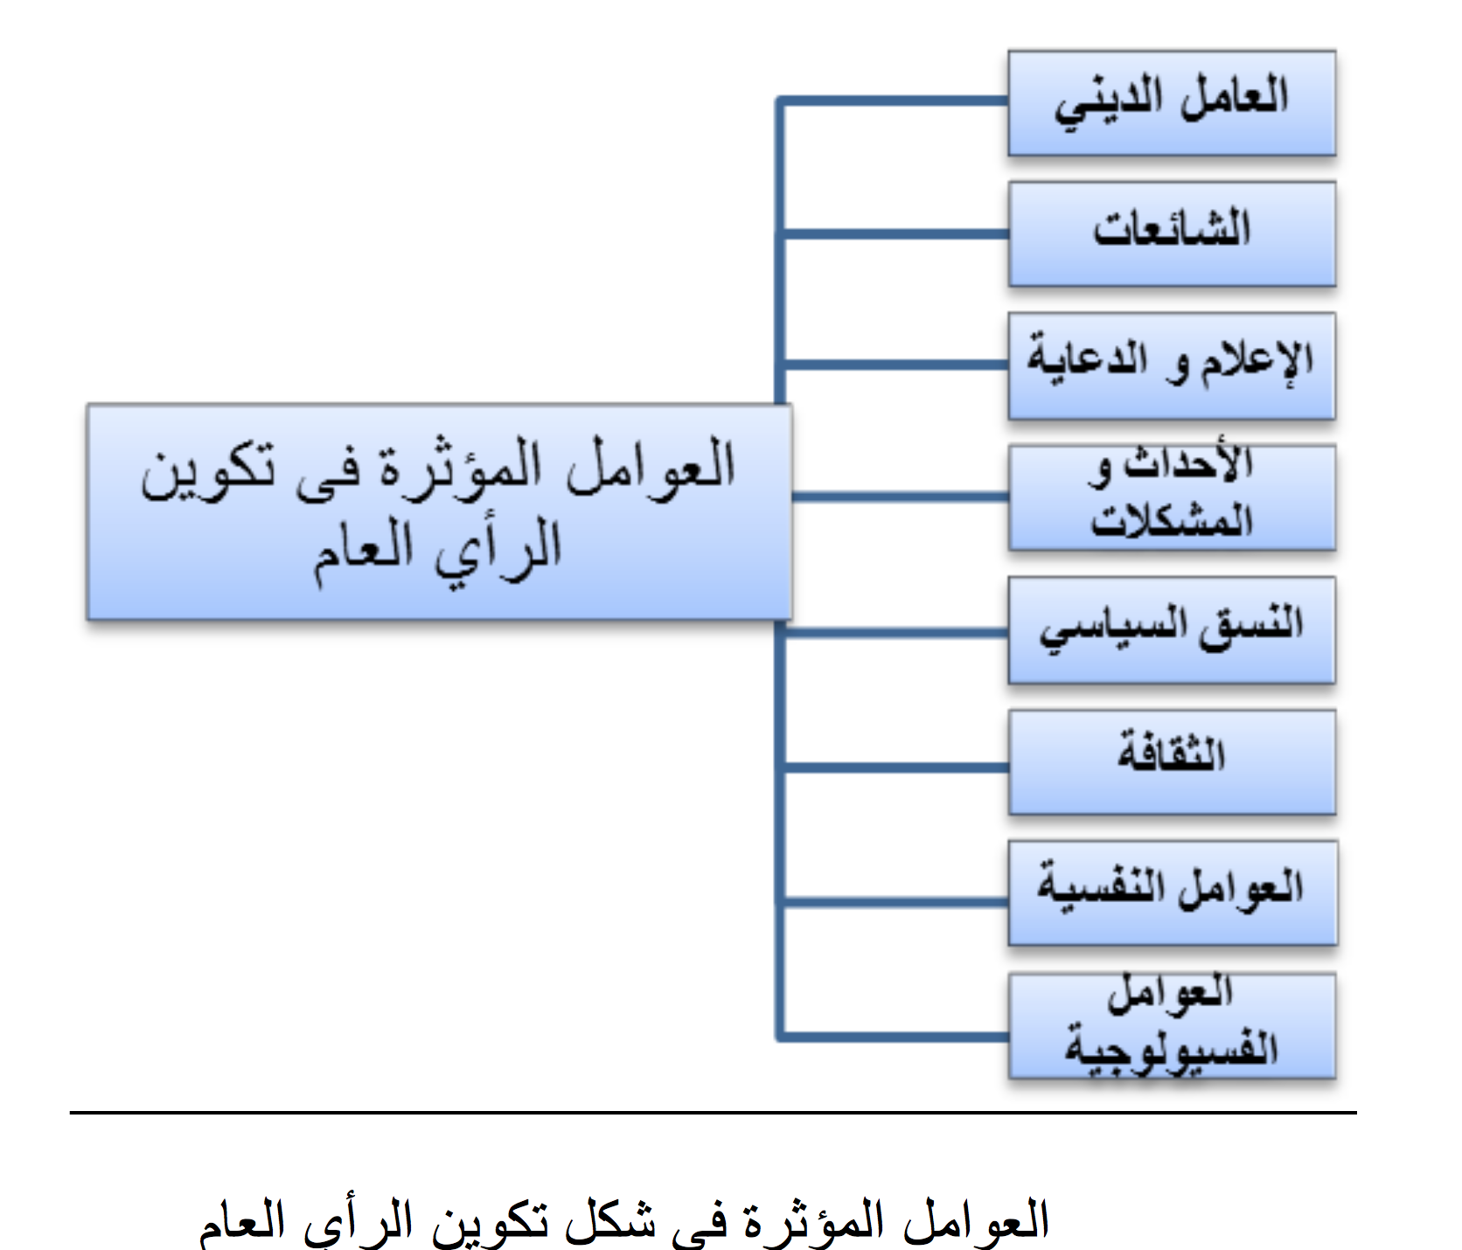
يتأثر الرأي العام بالعديد من العوامل يمكن تلخيصها فى الشكل التالي:

Slide 9
1- العوامل الفسيولوجية والوظيفية: من المعروف أنَّ هناك سمات جسيمة تؤثر في عقلية الفرد وأفكاره، فالمريض تكون أفكاره مريضة، وقد تكون نظرته للحياة متشائمة.
2- العوامل النفسية: هناك عوامل نفسية تؤثر في تصرفات الفرد وفي سلوكه، بالتأكيد تؤثر العوامل النفسية في كل تصرفات الأنسان كما تؤثر فى رؤيته للأشياء والحكم عليها. و تلعب الأهواء دوراً بالغ الأهمية في بلورة الرأي العام.

Slide 10
3- الثقافة: و هي تمثل مجموع العادات و التقاليد و القيم و أساليب الحياة التي تنظم حياة الإنسان داخل البيئة التي يعيش فيها، فأفكار الشخص الذي نشأ في بيئة مترفة غير أفكار شخص نشأ في بيئة فقيرة أو مهمشة، والعادات المكتسبة أثناء عملية التنشئة الاجتماعية المختلفة لها تأثير على ما يصدره الفرد من أحكام، ومما لاشك فيه أن الدين والتعليم والعادات المكتسبة تؤثر في نفسية الفرد، وما يصدر عنه من أفكار وآراء.
4- النظام السياسي: تسمح الديمقراطية بذيوع وانتشار الرأي العام، ولا تعمل الهيئات والمؤسسات العامة في الخفاء، كما تعمل الديمقراطية على قيام حرية الفكر والاجتماع والتعبير عن الرأي بين أفراد المجتمع، وذلك على عكس ما هو موجود في ظل الدكتاتورية، بالإضافة إلى ذلك فإنَّ الحريات العامة، وهي حرية الرأي، وحرية الصحافة والكتابة، وحرية الاجتماع، وحرية العمل وغيرها تعد من مكونات الرأي العام.

Slide 11
- الأحداث والمشكلات: تعتبر الحوادث المشكلات والأزمات، التي يتعرض لها مجتمع معين، من العوامل المهمة التي تعمل على تكوين اتجاهات جديدة للرأي العام، فمهما قيل عن عبقرية وزير الدعاية النازية جوبلز - Joseph Goebbels، فالحقيقة أنه لا هتلر، ولا جوبلز، ولا غيرهما من الدعاة والعباقرة كانوا يستطيعون تحويل ألمانيا إلى النازية دون الاعتماد على الأزمة الاقتصادية، والشعور بالقلق وعدم الأمن بين صفوف الشعب الألماني، فالتغيير الثوري ليس حركة فجائية تحدث في فراغ، و لكنه تعبير عن ظروف موضوعية وأحداث سياسية واقتصادية واقعية، وقد يكون الرأي العام مؤقتاً، كالذي يحدث نتيجة مشكلة بين أصحاب العمل والعمال، عند مناقشة الأجور مثلاً، ففي هذه الحالة يتغير الرأي العام بزوال المشكلة.

Slide 12
- الإعلام و الدعاية: أن الرأى العام يتأثر بوسائل الاعلام و الدعاية و لذلك يجب أن نفرق بين الإعلام و الدعاية" فالإعلام هو العمليات التي يترتب عليها نشر معلومات و أخبار معينة تقوم على أساس الصدق و الصراحة، و احترام عقول الجماهير و تكوين الرأي العام عن طريق تنويره"، "أما الدعاية فهي العمليات التي تحاول تكوين رأي عام عن طريق التأثير في شخصيات الأفراد من خلال دوافعهم و انفعالاتهم ومفاجأتهم بالأخبار، و التهويل فيها، و تقديم الوعود الكاذبة".
- الشائعات: يمكن النظر إلى الشائعات باعتبارها ظاهرة اجتماعية موجودة منذ قديم الأزل، وقد استخدمت على مر العصور كأداة من أدوات التأثير وتشكيل الوجدان بشأن قضية أو أمر ما، سواء في أوقات السلم أم في أوقات الحرب، وسواء بين الدول وبعضها البعض أو حتى داخل الدولة الواحدة، لخدمة مصالح صانعيها ومروجيها، الأمر الذي جعل من تلك الظاهرة إحدى أهم أدوات الحرب النفسية الناجعة، سواء وظفت بشكل إيجابي أو سلبي، ترغيبي أو ترهيبي، والتي ثؤثر بشكل أو بآخر على تماسك واستقرار المجتمعات والشعوب.

Slide 13
- العامل الديني: يعد العامل الديني من أكثر العوامل المؤثرة في الرأي العام إثارة للجدل في المرحلة الحالية، خاصة مع ما كشفت عنه نتائج الانتخابات البرلمانية والرئاسية من صعود تيار الإسلام السياسي، و هذه النتائج تطرح عدة أسئلة بقدرة الجماعات الدينية على توجية الرأي العام والتأثير فيه ويمكن القول: إنَّ درجة تأثير العامل الديني في الرأي العام وتوجهاته بصفة عامة، تختلف من مجتمع لآخر ومن شخص لآخر تبعا لمجموعة من العوامل، أهمها مستوى الالتزام الديني ومستوى الوعي بطبيعة الدين ومدى ارتباطه بمظاهر الحياة، و كذلك أسلوب عرض الخطاب الديني ومدى رصانته و إقناعه، فضلاً عن طبيعة المرحلة التى يمر بها المجتمع في مسار تطوره.

Slide 14
نكتفى بهذا القدر
نلتقى المحاضرة القادمة بإذن الله تعالى .
تمنياتى لكم بمزيد من التوفيق من الله.
د/آمال السعدى

